Slide 1
Spelling
Hoofdletters en leestekens

Slide 2
Startopdracht: Plaats hoofdletters en leestekens!

Slide 3
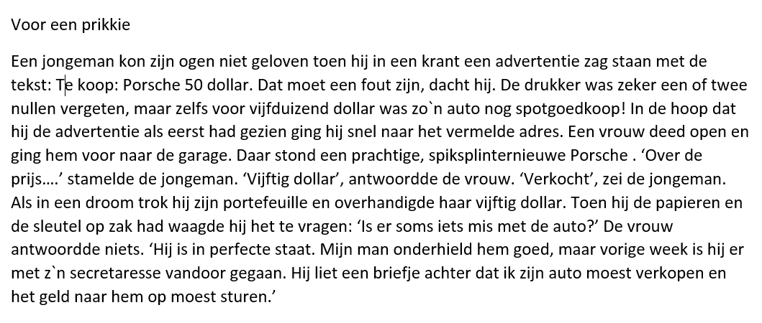
De antwoorden

Slide 4
Hoofdletters
Een zin begint met een hoofdletter.
Let op!
Begint de zin met een afkorting of verkort woord dan krijgt het eerste complete woord een hoofdletter.
‘s Ochtends het ontbijt overslaan, is ongezond.
Begint de zin met een cijfer of een ander teken dan volgt er géén hoofdletter.
47 procent van de Nederlanders heeft wel eens last van een koortslip.

Slide 5
Hoofdletters
Eigennamen krijgen een hoofdletter:
personen: Ray, Suzan
straten: Koninginneweg, Rembrandtstraat
rivieren: IJssel, Schelde
talen: Italiaans, Spaans
Feestdagen : Pasen, Pinksteren, Kerstmis, Koningsdag
historische gebeurtenissen: Tweede Wereldoorlog
organisaties: Longfonds, Unicef
wetten: AOW, ZW

Slide 6
Hoofdletters
Achternamen schrijven we met een hoofdletter:
Joris Bakker
Achternamen met een tussenvoegsel (de, van, van de, van den of van der) krijgen géén hoofdletter als er een voorletter of voornaam staat:
Carla de Groot, C. de Groot, mevrouw De Groot
Let op: Mevrouw Van de Groot, Meneer Van den Beek

Slide 7
Hoofdletters
Een bijvoeglijk naamwoord dat van een eigennaam is afgeleid, krijgt ook een hoofdletter.
Goudse stroopwafels, Zuid-Afrikaanse wijn
Aan het begin van een citaat
De docent vroeg: ‘Wie het snapt, mag beginnen met zijn werk.’

Slide 8
Kleine letter
Je gebruikt een kleine letter:
bij woorden die afgeleid zijn van feestdagen: kerstgala, paasei;
bij windstreken: oosten, zuidoost;
bij namen van seizoenen: herfst, zomer;
bij maanden of weekdagen: januari, maandag;
bij namen die niet meer aan een persoon doen denken: melkertbaan.
LET OP:
downsyndroom, maar syndroom van Down

Slide 9
Welke woorden krijgen een hoofdletter?
andy – dinsdag – europese unie – hemelvaart –
maart – meneer – nijl – paasbrood – ricky –
spoorstraat – velperplein – westen – zweedse

Slide 10
Leestekens
Een zin eindigt met een punt (.), vraagteken (?) of uitroepteken (!).
Een komma (,) gebruik je
voor of na een aanspreking: Snoopy, kom eens hier!
tussen de delen van een opsomming: bus, metro, tram en trein.
tussen twee persoonsvormen: Toen de zakenman geen succes had, gooide hij het over een andere boeg.
voor en achter een bijstelling: Ranomi Kromowidjojo, de beste zwemster van Nederland, doet mee aan een televisiequiz.

Slide 11
Waar moet de komma staan?
Koop voor €3 een lot en maak kans op een iPad mini een fiets een fashioncheque t.w.v. €25,- of twee toegangskaarten voor attractiepark Slagharen.
> tussen delen van een opsomming
,
,

Slide 12
Waar moet de komma staan?
Toen ik te lang in de zon zat kreeg ik last van jeuk.
> tussen twee persoonsvormen
,

Slide 13
Dubbele punt :
Je schrijft een dubbele punt als je een gesproken tekst (citaat) aankondigt, een gedachte weergeeft, een opsomming aankondigt of een toelichting/uitleg geeft.
Voorbeeld:
Ik citeer uit de toespraak van de Amerikaanse president John F. Kennedy op 26 juni 1963: Ich bin ein Berliner.
Ik ga op kamp en ik neem de volgende spullen mee: een luchtbed, een slaapzak, een tandenborstel en mijn pyjama.

Slide 14
‘Aanhalingstekens’
Je gebruikt aanhalingstekens bij citaten.
Voorbeeld:
‘Een vakantie in een vijf sterren hotel kan ik niet betalen’, zei vader.
Je gebruikt aanhalingstekens als je het woord zelf bedoelt en niet de betekenis.
Voorbeeld:
Het woord sprookje is afkomstig van het middeleeuwse woord ‘sproke’, dat verhaal betekent.

Slide 15
Puntkomma ;
Je gebruikt een puntkomma tussen hoofdzinnen die sterker met elkaar samenhangen dan losse zinnen.
Voorbeeld:
Laura had goed geleerd; toch had ze een onvoldoende.

Slide 16
Puntkomma ;
Je gebruikt een puntkomma bij een opsomming van zinnen.
Voorbeeld:
Tijdens een presentatie wordt gelet op:
- contact met het publiek;
- houding;
- verstaanbaarheid;
- verteltempo.

Slide 17
Welke woorden krijgen een hoofdletter en waar komt er een leesteken?
meneer van dalen kon op het pinksterfeest kiezen uit diverse gerechten noorse zalm duitse braadworst of zeeuwse mosselen
Meneer Van Dalen kon op het pinksterfeest kiezen uit drie gerechten: Noorse zalm, Duitse braadworst of Zeeuwse mosselen.

Slide 18
Welke woorden krijgen een hoofdletter en waar komt er een leesteken?
onze vleesvervangers worden in supermarkt jumbo verkocht zei de vegetarische slager
‘Onze vleesvervangers worden in supermarkt Jumbo verkocht,’ zei de vegetarische slager.

Slide 19
Welke woorden krijgen een hoofdletter en waar komt er een leesteken?
10% van de nederlanders gaat op vakantie met het vliegtuig het geeft hen een echt vakantiegevoel
10% van de Nederlanders gaat op vakantie met het vliegtuig; het geeft hen een echt vakantiegevoel.

